Slide 1

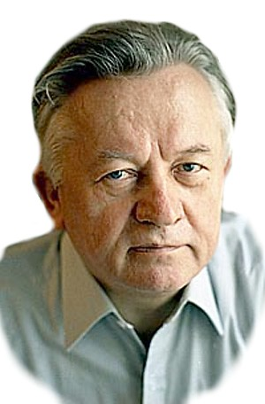
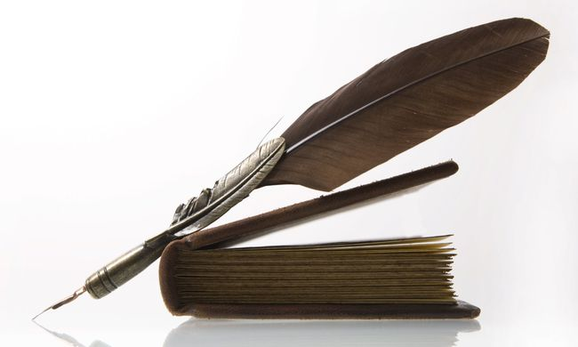
Іван Шамякін
30.01. 1921 г. - 14.09.2004г.
Народны пісьменьнік Беларусі
Празаiк, драматург, публiцыст, класiк нацыянальнай лiтаратуры

